Slide 1



SINIF : 3
DERS : FEN BİLİMLERİ
ÜNİTE : BEŞ DUYUMUZ
BÖLÜM : DUYU ORGANLARIMIZ VE
GÖREVLERİ
SÜRE : 6 DERS
Bölüm Seç
KAZANIM : F.3.2.1.1. Duyu organlarının önemini fark eder.
F.3.2.1.2. Duyu organlarının temel görevlerini açıklar.
F.3.2.1.3. Duyu organlarının sağlığını korumak için yapılması gerekenleri açıklar.
Sesli İzleyin
Derse Geç
Not : Sıralı bir şekilde ilerlemek için «Derse Geç» bütonunu, sonraki derslerde kaldığınız bölümden ilerlemek için «Bölüm Seç» bütonunu kullanınız.

Slide 2
Anahtar Sözcük Çalışması
Duyu Organlarımız
Görme Organımız Göz
Göz Sağlığı
Duyma Organımız Kulak
Kulak Sağlığı
Koku Alma Organımız Burun
Burun Sağlığı
Tat Alma Organımız Dil
Dilin Sağlığı
Dokunma Organımız Deri
Deri Sağlığı

Slide 3


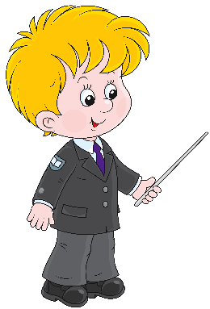

Göz
Dil
Duyma
DUYU
ORGANLARIMIZ
VE GÖREVLERİ
Kulak
Deri
Koklama
Anahtar Sözcük
Etkinliği
Burun
Görme
Tatma
(1 – 35)
Başlat
Not : Başlat bütonuyla her öğrenci kendisine çıkan kelime hakkında düşüncelerini söyler.

Slide 4
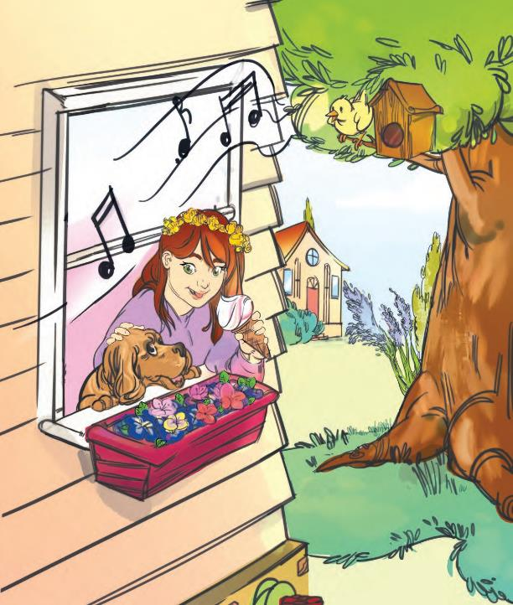
Duyu organlarımız çevremizi algılamamızı ve keşfetmemizi sağlar.
Beş duyumuz vardır. Bunlar ;
Görme
Duyma
Koklama
Tatma
Dokunma
Yandaki görselde duyu organlarımızı gösterir misiniz ?
Devam et
Not : Klavyede enter tuşuyla ilerleyiniz.

Slide 5



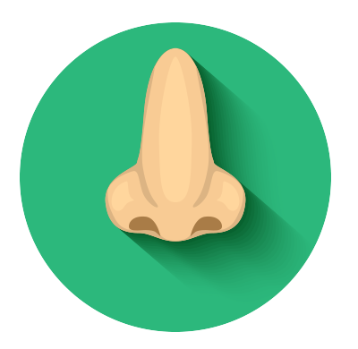

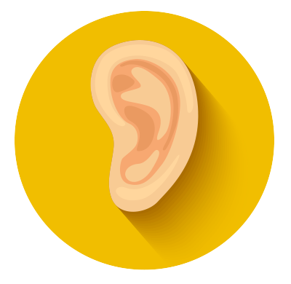
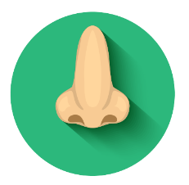
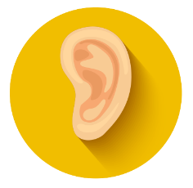


5 Duyu Organım Var
Göz
Kulak
Burun
Dil
Deri
Devam et

Slide 6
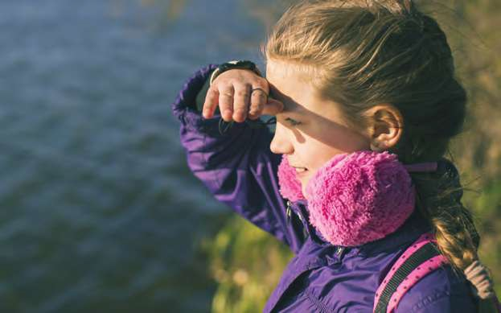
Görme Organımız : Göz
Gözler vücudumuzun dışarıya açılan pencereleridir. Gözlerimiz çevremizdeki varlıkları görmemizi sağlayan duyu organımızdır.
Birlikte Yapalım 2.1
Hedef Oyunu Oynayalım etkinliğini yapalım.
Devam et
Not : Klavyede enter tuşuyla ilerleyiniz.

Slide 7
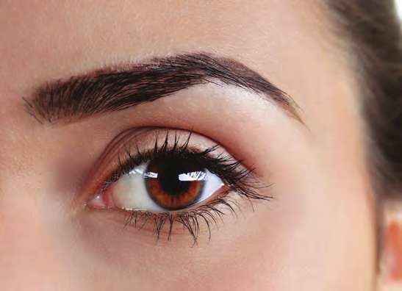
Görme Organımız : Göz
Kaş
Göz Kapağı
Kirpik
Gözlerimiz ile çevremizdeki varlıkların şeklini, büyüklüğünü, rengini ve yerini algılarız.
Gözlerimiz göz çukurunda bulunur. Böylece gözlerimiz, çeşitli darbelere karşı korunur. Kaş, kirpik ve göz kapakları gözün görme görevini yerine getirmesinde,
korunmasında yardımcıdır..
Devam et
Not : Klavyede enter tuşuyla ilerleyiniz.

Slide 8
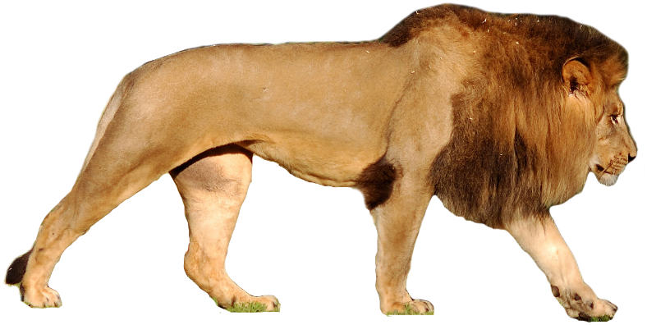

Slide 9
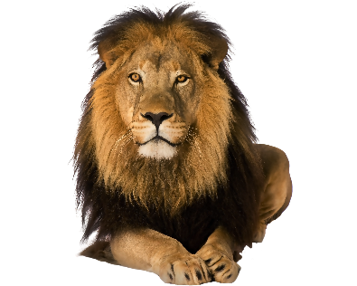
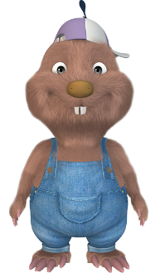
Görme Organımız : Göz
Bazı hayvanlar çok iyi görme duyusuna sahipken bazıları değildir.
Aslanların görme duyusu çok gelişmiştir. Gelişmiş görme duyusuna sahip hayvanlar avlarını avlarken bu duyusunu kullanır.
Bir köstebeğin görme duyusu çok gelişmemiştir. Görme duyusu yerine koklama duyusunu kullanır.
Devam et
Not : Klavyede enter tuşuyla ilerleyiniz.

Slide 10
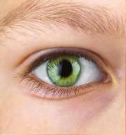
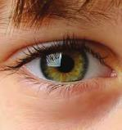
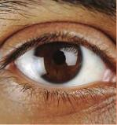
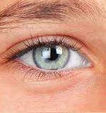
Birlikte Yapalım 2.2.
Göz rengi etkinliğini yapalım.
DUYU
ORGANLARIMIZ
VE GÖREVLERİ
Görme Organımız
Göz
İnsanlar farklı göz rengine ve şekline sahiptir.
(8 – 35)

Slide 11

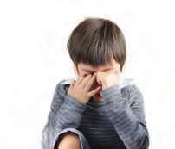
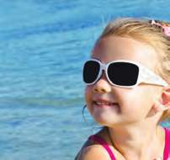
Göz Sağlığı
Göz sağlığımızı korumak için uygun uzaklıktan okuyup izlemeliyiz.
Yazı yazma ve kitap okuma mesafesi 30-40 cm, televizyon seyretme uzaklığı 3-4 metreden az olmamalıdır.
Gözlerimiz en hassas olan duyu organımızdır. Tozdan, kirden korumalıyız.
Ellerimizin temizliğinden emin değilsek ellerimizle gözlerimize dokunmamalıyız.
Güneş'e ve parlak ışığa çıplak gözle bakmamalıyız.
Dışarıya çıkarken Güneş’in zararlı ışınlarına karşı güneş gözlüğü kullanmalıyız.
Devam et
Not : Klavyede enter tuşuyla ilerleyiniz.

Slide 12

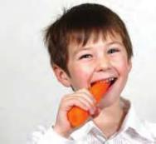
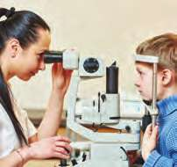
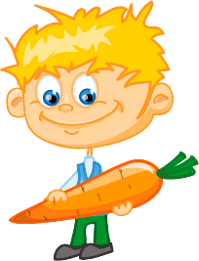
Göz Sağlığı
Bilgisayar ekranına uzun süre bakmak gözlerimizin yorulmasına ve göz kuruluğuna yol açabilir. Bunun için uzun süre ekrana bakmamalıyız.
Sağlıklı beslenmeye özen göstermeliyiz. Havuç gibi göz sağlığımıza iyi gelen sebze ve meyveleri tüketmeliyiz.
Gözlerimizde ağrı, yanma, kaşıntı gibi sorunlar varsa veya görmede problem yaşıyorsak göz doktoruna muayene olmalıyız.
Devam et
Not : Klavyede enter tuşuyla ilerleyiniz.

Slide 13
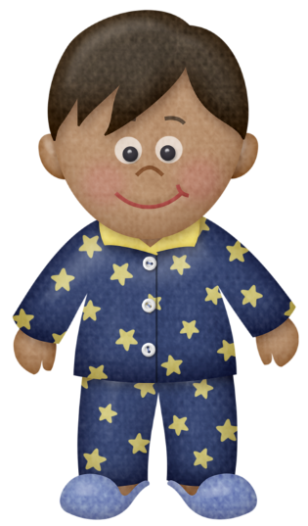
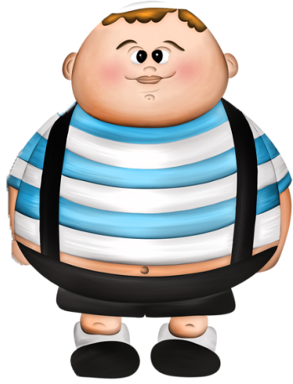
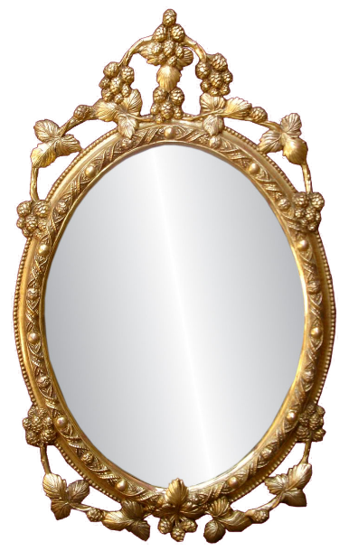


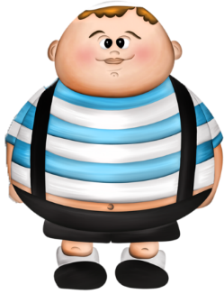

Devam et

Slide 14
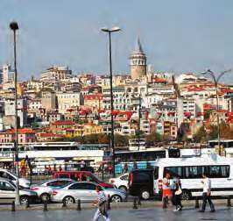
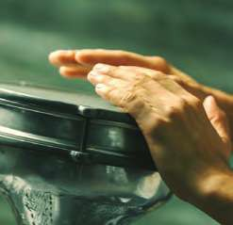
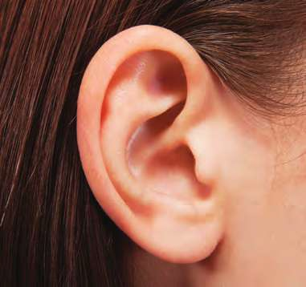
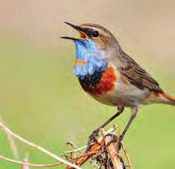
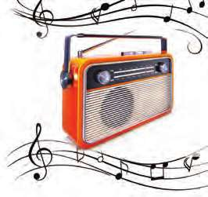
Duyma Organımız : Kulak
Çevremizdeki sesleri işitmemizi sağlayan duyu organı, kulaklarımızdır.
Çevremizdeki insanların, hayvanların, eşyaların ve pek çok varlığın çıkardıkları sesleri kulağımız yardımıyla algılarız.
Kulağımız işitme görevi dışında dengemizi de sağlar. Kendi çevremizde döndüğümüzde kulağımızın içinde bulunan sıvı da hareket eder. Durduğumuzda bu sıvı hareket etmeye devam eder ve bu yüzden başımızın döndüğünü hissederiz.
Devam et
Not : Klavyede enter tuşuyla ilerleyiniz.

Slide 15
Birlikte Yapalım 2.3.
Kaşıkların çıkardığı sesler etkinliğini yapalım.
DUYU
ORGANLARIMIZ
VE GÖREVLERİ
Duyma Organımız
Kulak
(13 – 35)

Slide 16
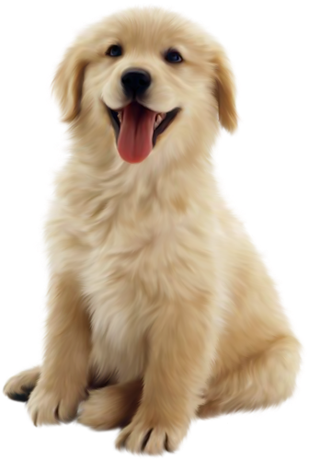
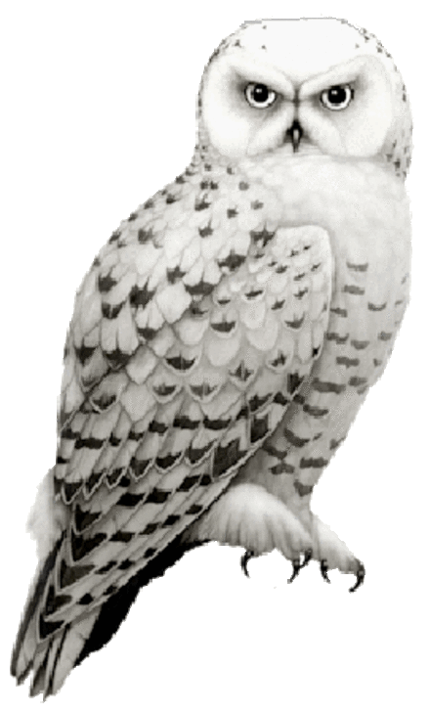
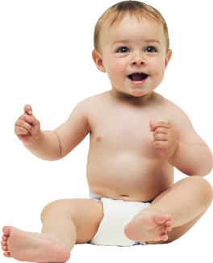
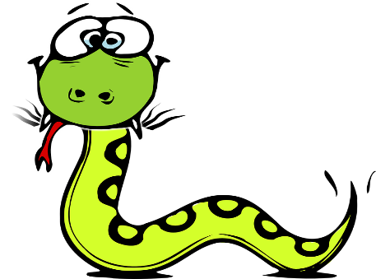
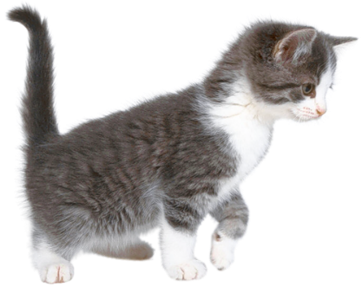

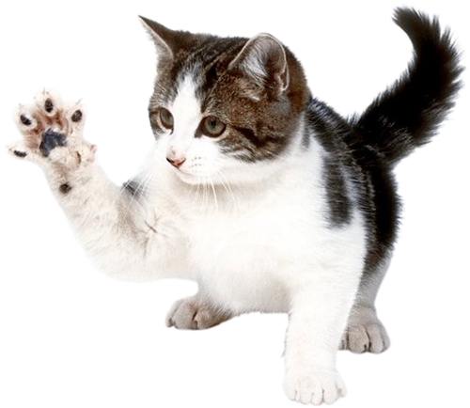
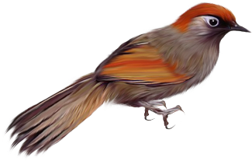
Sesleri tahmin edelim
Ses 1
Ses 2
Ses 3
Ses 4
Dinle
Ne Sesi
Dinle
Ne Sesi
Dinle
Ne Sesi
Dinle
Ne Sesi
DUYU
ORGANLARIMIZ
VE GÖREVLERİ
Ses 5
Ses 6
Ses 7
Ses 8
Dinle
Ne Sesi
Dinle
Ne Sesi
Dinle
Ne Sesi
Dinle
Ne Sesi
Duyma Organımız
Kulak
(14 – 35)

Slide 17

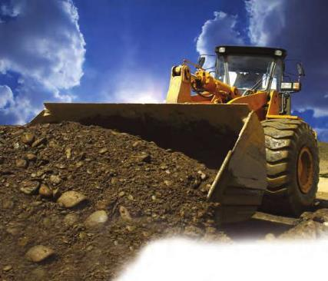
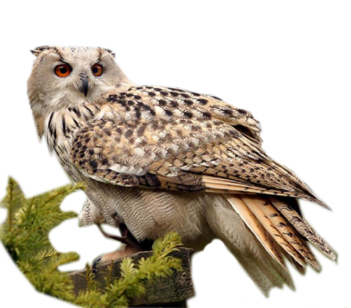


Kulaklarımız yardımıyla pek çok sesi duyabilir, pek
çok sesi birbirinden ayırt edebiliriz.
Ulaşım araçlarının, iş makinelerinin çıkardığı yüksek sesler ve gürültülü ortamlar rahatsız eder.
Kuş sesi, müzik sesi ve deniz dalgalarının çıkardığı sesler insana huzur verir.
Baykuşun görme ve işitme duyuları son derece hassastır. Baykuş tarlada dolaşan bir farenin kalp
atışını bile duyabilir.
Yarasa, güçlü işitme duyusu sayesinde avını yakalama konusunda üstün yeteneğe sahiptir.
İnsanlar, birbirinden farklı pek çok sesi duyabilir. Ancak bir sineğin veya kelebeğin kanatlarının çıkardığı sesi duyamaz.
Devam et
Not : Klavyede enter tuşuyla ilerleyiniz.

Slide 18
Birlikte Yapalım 2.4.
Ses nereden geliyor etkinliğini yapalım.
DUYU
ORGANLARIMIZ
VE GÖREVLERİ
Duyma Organımız
Kulak
(16 – 35)

Slide 19
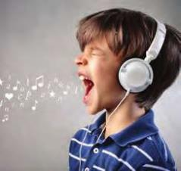
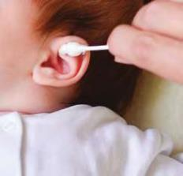
Kulak Sağlığı
Gürültülü ortamlar insanları rahatsız eder ve kulak sağlığına zarar verir. Bu durum işitme kaybına yol açabilir. Gürültülü ortamlardan uzak durmalı ve yüksek sesle müzik dinlememeliyiz.
Kulağımızı temizlerken dikkat etmeliyiz. Kulak çubukları kulağımızın dışındaki kıvrımlı yerleri temizlemek içindir. Kulağın içine sokulması kulağımızın iç yapısına zarar verebilir.
Bunun yerine bir pamuk yardımıyla kulağımızı kurulayıp dışarıya çıkmış kulak kirini kulağa zarar vermeden temizleyebiliriz.
Sert ve sivri cisimleri kulağımıza kesinlikle sokmamalıyız. Ayrıca kulaklarımızı darbelerden korumalıyız.
Devam et
Not : Klavyede enter tuşuyla ilerleyiniz.

Slide 20
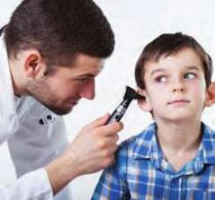
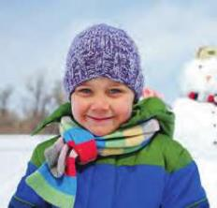
Kulak Sağlığı
Kulağımızda ağrı, akıntı olduğunda veya işitme kaybı hissettiğimizde durumu büyüklerimize söyleyip mutlaka doktora görünmeliyiz.
Kulaklarımızı soğuktan korumak için bere takabiliriz.
Devam et
Not : Klavyede enter tuşuyla ilerleyiniz.

Slide 21

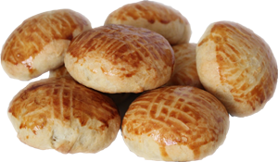
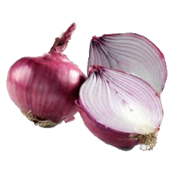
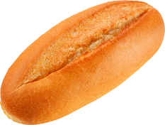
Koku Alma Organımız : Burun
Beş duyu organımızdan biri olan burnumuz koku alma ve solunum organımızdır. Burnumuz yardımıyla çevremizdeki pek çok farklı kokuyu alabiliriz. Fırında pişen yemeği, çiçeği, soğan ve pek çok varlığı kokusundan ayırt edebiliriz.
Burnumuz ayrıca havayı süzer, ısıtır ve nemlendirir.
Devam et

Slide 22
Birlikte Yapalım 2.5.
Kokularına göre ayırt edelim etkinliğini yapalım.
DUYU
ORGANLARIMIZ
VE GÖREVLERİ
Koku Alma
Organımız
Burun
(20 – 35)

Slide 23

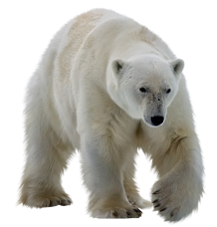
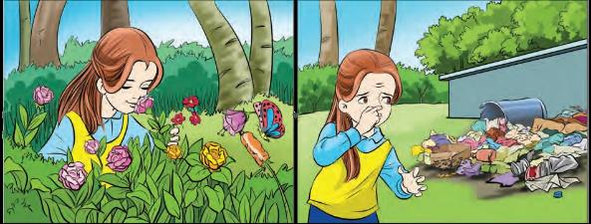
Koku Alma Organımız : Burun
Bazı hayvanların koku alma yetenekleri çok gelişmiştir.
Kutup ayıları, buz üzerinde yiyecek aramak için kendine doğru esen rüzgârı koklayarak çok uzaktaki avının kokusunu alabilir.
Eğitilmiş bir polis köpeği, binlerce kişi arasından aranan kokuyasahip kişiyi ya da maddeyi bulabilir.
Güzel kokular hoşumuza giderken kötü kokular rahatsız edicidir.
Burnumuz dilimizden çok daha duyarlıdır. Burnumuz kapalıyken tatları ayırt etmek çok zordur. Bunun nedeni, koklamanın ve tat almanın aynı anda olmasıdır.
Devam et
Not : Klavyede enter tuşuyla ilerleyiniz.

Slide 24
Birlikte Yapalım 2.6.
Kokunun Gücü etkinliğini yapalım.
DUYU
ORGANLARIMIZ
VE GÖREVLERİ
Koku Alma
Organımız
Burun
(22 – 35)

Slide 25
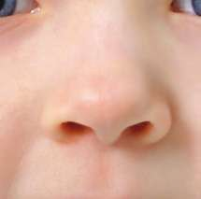
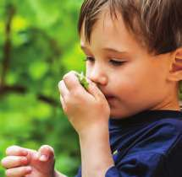
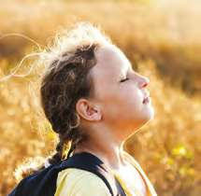


Burun Sağlığı
Solunum yaparken havadaki tozlar burunda katılaşarak burun kirini meydana getirir. Burun sağlığı için burnumuzu temiz tutmalıyız.
Ne olduğunu bilmediğimiz maddeleri kesinlikle koklamamalıyız.
Bulunduğumuz ortamın havasının temiz olmasına dikkat etmeliyiz.
Burun kanamalarında burun deliklerinin üst kısmını hafifçe sıkmalıyız. Başımızı arkaya veya öne eğmemeliyiz. En yakın sağlık kuruluşuna gitmeliyiz.
Burun yoluyla aldığımız havanın içindeki tozlar, burun kıllarımız tarafından tutulur ve soluduğumuz hava temizlenmiş olur. Burun kıllarımızı kesinlikle koparmamalıyız.
Devam et

Slide 26

Tat Alma Organımız : Dil
Dilimiz yardımıyla birbirinden farklı tatları kolaylıkla ayırt edebiliriz.
Devam et

Slide 27
Birlikte Yapalım 2.7.
Dilin Haritası etkinliğini yapalım.
DUYU
ORGANLARIMIZ
VE GÖREVLERİ
Tat Alma
Organımız
Dil
(25 – 35)

Slide 28

Tat Alma Organımız : Dil
Dilimizin üzerinde tatlıya, tuzluya acıya ve ekşiye duyarlı tat alma bölgeleri vardır. Dilin ucu tatlı, ucun hemen arkası tuzlu, dilin yanları ekşi ve arkası acı tatlara karşı duyarlıdır. Dilimizdeki bu bölgeler dondurmadan makarnaya kadar tüm tatları ayırt etmemizi sağlar.
Dilin Tat Alma Bölgeleri
Acı
Ekşi
Tuzlu
Tatlı
Devam et
Not : Klavyede enter tuşuyla ilerleyiniz.

Slide 29


Tat Alma Organımız : Dil
Nezle olduğumuzda koku alamadığımız için yemeğin tadını da alamayız. Güzel kokan yemeğin genelde tadı da güzel olur.
Tat alma ve koklama duyularımız birlikte çalışır.
Besinlerin tadının alınmasında tükürüğün de önemli görevi vardır.
Dilimizin tat almaktan başka görevleri de vardır. Dil; besinlerin çiğnenmesine ve yutulmasına yardım eder. Ayrıca konuşmaya da yardımcıdır.
Devam et
Not : Klavyede enter tuşuyla ilerleyiniz.

Slide 30




Dilin Sağlığı
Diş temizliğimiz sırasında dil temizliğimizi de ihmal etmemeliyiz. Yiyecek artıkları, sadece dişte değil dilde de birikir ve düzenli temizlenmesi gerekir.
Ne olduğunu bilmediğimiz yiyeceğin ve içeceğin tadına kesinlikle bakmamalıyız.
Çok sıcak, soğuk, acı, tuzlu, asitli yiyecek ve içecekler tüketmemeliyiz.
Dilimizde herhangi bir şişlik, kızarıklık veya yara olması halinde sağlık kuruluşuna gitmeliyiz.
Devam et
Not : Klavyede enter tuşuyla ilerleyiniz.

Slide 31

Dokunma Organımız : Deri
Vücudumuzun dış katmanı olan deri dokunma duyu organımızdır.
Deri, vücudumuzu kaplar ve bizi dışarıdan gelecek zararlara karşı korur. Aynı zamanda vücut ısısını ve su dengesini korur. Çeşitli zararlı maddelerin ter yoluyla vücuttan atılmasını sağlar.
Devam et

Slide 32
Birlikte Yapalım 2.8.
Dokun Hisset Oyunu etkinliğini yapalım.
DUYU
ORGANLARIMIZ
VE GÖREVLERİ
Dokunma
Organımız
Deri
(30 – 35)

Slide 33

Dokunma Organımız : Deri
Çevremizdeki nesnelerin pek çok özelliğini derimiz ile algılarız. Suyun sıcak veya soğuk olduğunu ayrıca cisimlerin sert, yumuşak, düz, pürüzlü, pürüzsüz olmalarını onlara dokunarak anlarız.
Devam et

Slide 34

Dokunma Organımız : Deri
Derimiz tüm vücudumuzu koruyucu bir örtü gibi kaplar. Mikropların vücudumuza girmesini önler. Zararlı maddeleri ter yoluyla dışarı atarak boşaltımımıza yardımcı olur. Ayrıca Güneş'in zararlı etkilerinden korur ve aşırı su kaybetmemizi önler.
Devam et

Slide 35
Birlikte Yapalım 2.9.
Duyarlı Ten etkinliğini yapalım.
DUYU
ORGANLARIMIZ
VE GÖREVLERİ
Dokunma
Organımız
Deri
(33 – 35)

Slide 36




Deri Sağlığı
Zarar verici maddelere; kesilme, ezilme, yaralanma ve yanma gibi durumlara karşı dikkatli olup derimizi korumalıyız.
Güneş’ten gelen bazı ışınlar derimize zarar verir. Uzun süre Güneş altında kalmamaya dikkat etmeliyiz.
Derimizde şişlik, kızarıklık, yara, kaşıntı gibi durumlar olduğunda cilt doktoruna gidip muayene olmalıyız.
Derimizin sağlıklı olarak görev yapabilmesi için düzenli banyo yapmamız gerekir.
Devam et

Slide 37

Neler Öğrendik ?
DUYU
ORGANLARIMIZ
VE GÖREVLERİ
Neler Öğrendik
(35 – 35)

Slide 38
HAZIRLAYAN
Muhammet BOZKURT
info@mebders.com
www.mebders.com
©mebders.com
Kapat

